Slide 1


ក្រសួងការងារ ​និង​បណ្តុះបណ្តាលវិជ្ជាជីវៈ
វិទ្យាស្ថានពហុបច្ចេកទេសព្រះកុសុមៈ
មហាវិទ្យាល័យអេឡិចត្រូនិច
ប្រធានបទ៖ ប្រព័ន្ធគ្រប់គ្រងថាមពលអគ្គិសនីឆ្លាតវៃ
“Smart Electrical Energy Management System ”
សាស្រ្តាចារ្យដឹកនាំសារណា៖ អ៊ុយ សេម
ជំនាន់ទី១៧៖ B’EcE17-5A₁₄
រៀបរៀងដោយ
លោក ប្រន ​​មុនីរតនៈ
លោក ណុច កក្កដា
Brorn Munyratanak Noch Kakada
រាជធានី ភ្នំពេញ
ឆ្នាំសិក្សា ២០២៣ - ២០២៤

Slide 2

មាតិកា
ជំពូក ០១
ជំពូក ០២
សេចក្តីផ្តើម
ការឌីហ្សាញ Hardware
ជំពូក ០៣
ជំពូក ០៤
ការសរសេរកូដ និង Communication
ការប្រើប្រាស់ IoT Platform
ជំពូក ០៥
ជំពូក ០៦
ការពិសោធន៏ និងលទ្ធផល
សេចក្ដីសន្និដ្ឋាន

Slide 3
០១
សេចក្តីផ្តើម
សេចក្តីផ្តើម

Slide 4
១.១ ការណែនាំអំពី IoT
IoT ឬ (Internet of Things) សំដៅលើឧបករណ៏ពីរឬច្រើនដែលអាចទំនាក់ទំនងគ្នាដើម្បីគ្រប់គ្រង បញ្ជា និងផ្លាស់ប្ដូរទិន្នន័យឬព័ត៌មានផ្សេងៗដោយមិនប្រើខ្សែ (wirelessly) តាមរយៈ​ Internet, WIFI, Bluetooth ឬ Wireless communication protocol ផ្សេងៗទៀតដូចជា៖ LoRa, nRF, Zigbee ជាដើម។
ប្រព័ន្ធគ្រប់គ្រងថាមពលអគ្គិសនីឆ្លាតវៃ
B’EcE17-5A₁₄
១

Slide 5
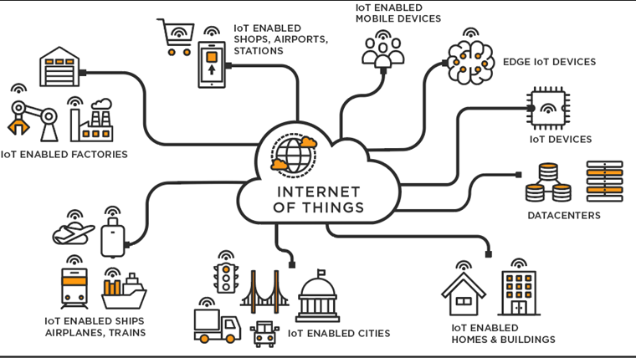
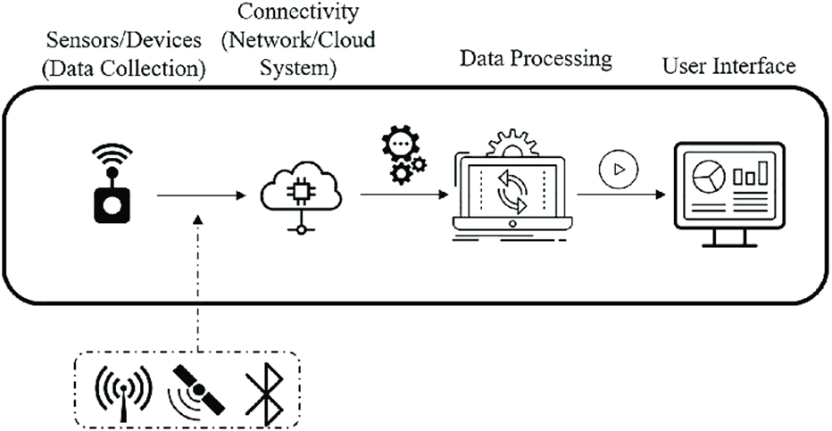
១.១ ការណែនាំអំពី IoT
IoT អាចដំណើរការបានអាស្រ័យវាមាន eco-system ជាប្រព័ន្ធរបស់វា ដែលរួមមាន៖ Hardware, Connectivity, Data processing, Cloud computing និង User interface។
រូបភាពទី ១.១ IoT eco-system
រូបភាពទី ១.២ IoT eco-system
ប្រព័ន្ធគ្រប់គ្រងថាមពលអគ្គិសនីឆ្លាតវៃ
B’EcE17-5A₁₄
២

Slide 6
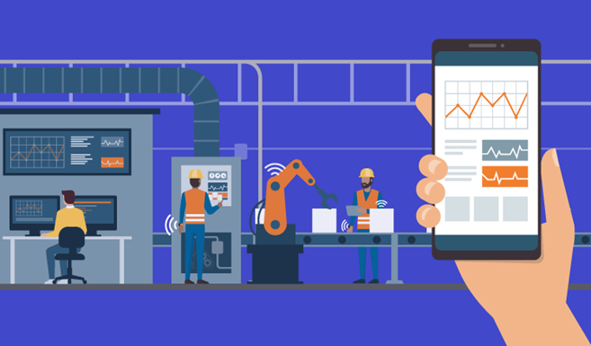
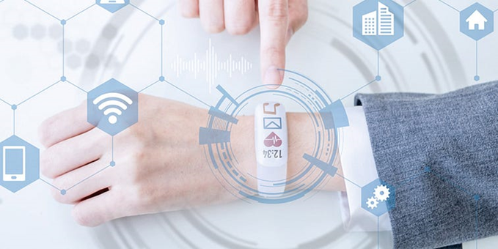
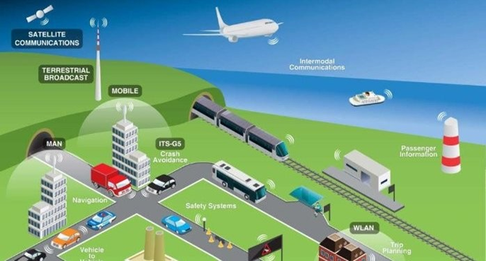
១.១ ការណែនាំអំពី IoT
គេបែងចែក IoT ជាបីផ្នែកធំៗគឺ៖ Consumer IoT, Industrial Internet of things (IIoT) និង Commercial IoT ។
Consumer IoT
Industrial IoT
Commercial IoT
រូបភាពទី ១.៣ IoT application
ប្រព័ន្ធគ្រប់គ្រងថាមពលអគ្គិសនីឆ្លាតវៃ
B’EcE17-5A₁₄
៣

Slide 7
១.២ គោលបំណង និងសារៈសំខាន់
ប្រព័ន្ធគ្រប់គ្រងថាមពលអគ្គិសនីឆ្លាតវៃ​ ឬ “Smart Electrical Energy Management System” ជាគម្រោងសិក្សា ស្រាវជ្រាវមួយដែលទាក់ទងទៅ នឹងផ្នែក អេឡិត្រូនិច និង IoT ​(Internet of Things) ។
គម្រោងនេះធ្វើឡើងក្នុងគោលបំណង៖
បង្កើនប្រសិទ្ធភាព និងកាត់បន្ថយកំហាតក្នុងការប្រើប្រាស់ថាមពលអគ្គិសនីប្រចាំថ្ងៃ
តាមដានទិន្នន័យប្រើប្រាស់ប្រចាំថ្ងៃ (Real-time monitoring) តាមរយៈ Smart phone និងកុំព្យូទ័រ
បញ្ជា និងគ្រប់គ្រងពីចម្ងាយទៅលើបរិក្ខារអគ្គិសនីតាម​ គេហដ្ឋាន ការិយាល័យ និងរោងចក្រសហគ្រាស ជាដើម
បង្កាហានិភ័យចរន្តលើសបន្ទុក (Over Load) ឬការឆ្លងភ្លើង (short circuit) របស់គ្រឿងទទួលក្នុងការប្រើប្រាស់
ជាការបង្កើតដំណោះស្រាយ និងទំនើបកម្មក្នុងការរស់នៅតាមបែបបច្ចេកវិទ្យាក្នុងវិស័យ អេឡិចត្រូនិច និង IoT (Internet of Things) ។
ប្រព័ន្ធគ្រប់គ្រងថាមពលអគ្គិសនីឆ្លាតវៃ
B’EcE17-5A₁₄
៤

Slide 8
១.២ គោលបំណង និងសារៈសំខាន់
គម្រោងមួយនេះពិតជាមានសារៈសំខាន់ និងអត្ថប្រយោជន៍ជាច្រើនដល់សង្គមជាតិ មនុស្សជាតិ ជាពិសេសប្រទេសកម្ពុជាយើង ដោយយើងអាចធ្វើការសិក្សា ស្រាវជ្រាវ អភិវឌ្ឍន៏ និងផលិត បានដោយខ្លួនឯងនូវបច្ចេកវិទ្យាស្នូល ដែលស្របទៅតាមមុំមួយនៃយុទ្ធសាស្រ្តបញ្ចកោណរបស់រដ្ធាភិបាលកម្ពុជាអានីតិកាលទី ៥ គឺអភិវឌ្ឍន៏សង្គម និងសេដ្ធកិច្ចឌីជីថល។ ដោយផ្អែកលើគម្រោងនេះគឺ សម្រាប់យកទៅប្រើប្រាស់ក្នុងការជួយអោយយសង្គមជាតិមានការរីកចម្រើនជឿនលឿន និងប្រកួតប្រជែងផ្នែកបច្ចេកវិទ្យា ហើយម្យ៉ាងទុកជាឯកសារសម្រាប់និស្សិតជំនាន់ក្រោយជាគន្លឹះនៃការស្រាវជ្រាវលើវិស័យអេឡិចត្រូនិច និង IoT (Internet Of Things) ។
ប្រព័ន្ធគ្រប់គ្រងថាមពលអគ្គិសនីឆ្លាតវៃ
B’EcE17-5A₁₄
៥

Slide 9
១.៣ ទំហំ និងដែនកំណត់នៃការសិក្សា
​ Scope of Work
ការឌីហ្សាញ Hardware Controller សម្រាប់ប្រព័ន្ធទាំងមូល
ការសរសេរកូដជាមួយ Micro-Controller (STM32 & ESP32)
ការឌីហ្សាញផ្ទាំង dashboard (user interface) នៅលើ HMI (Human Machine Interface) screen display និង IoT platform
ការរួមបញ្ជូលផ្នែក IoT (IoT protocol and cloud data system communication)
ប្រព័ន្ធគ្រប់គ្រងថាមពលអគ្គិសនីឆ្លាតវៃ
B’EcE17-5A₁₄
៦

Slide 10
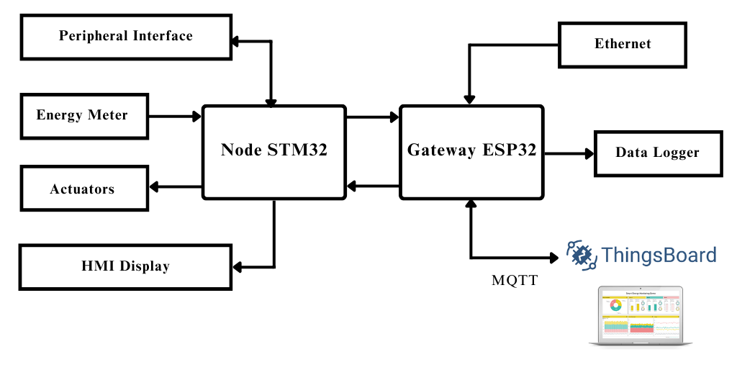
១.៤ លក្ខណៈបច្ចេកទេសទូទៅនៃគម្រោង
System Overview
រូបភាពទី ១.៤ System Overview
ប្រព័ន្ធគ្រប់គ្រងថាមពលអគ្គិសនីឆ្លាតវៃ
B’EcE17-5A₁₄
៧

Slide 11
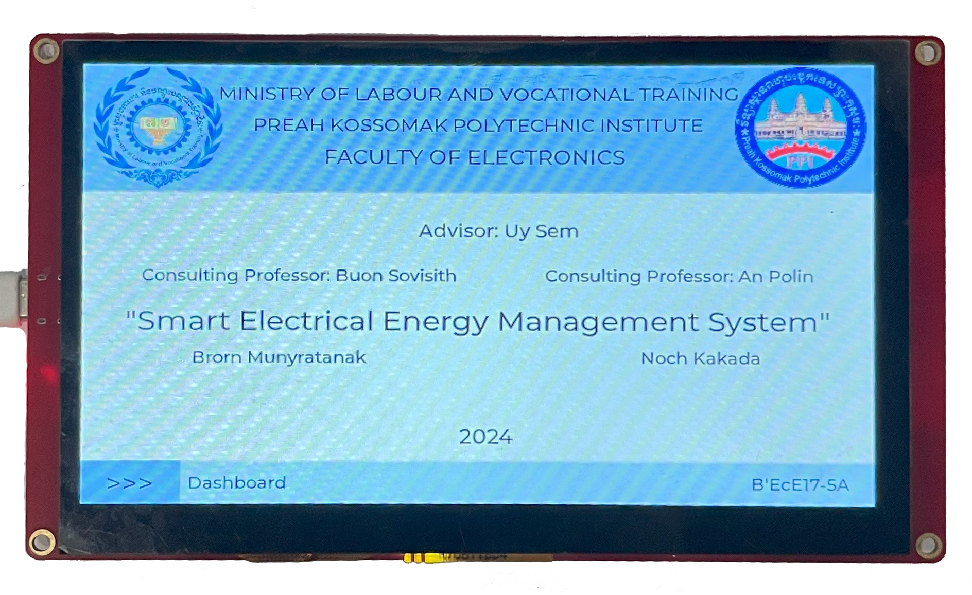
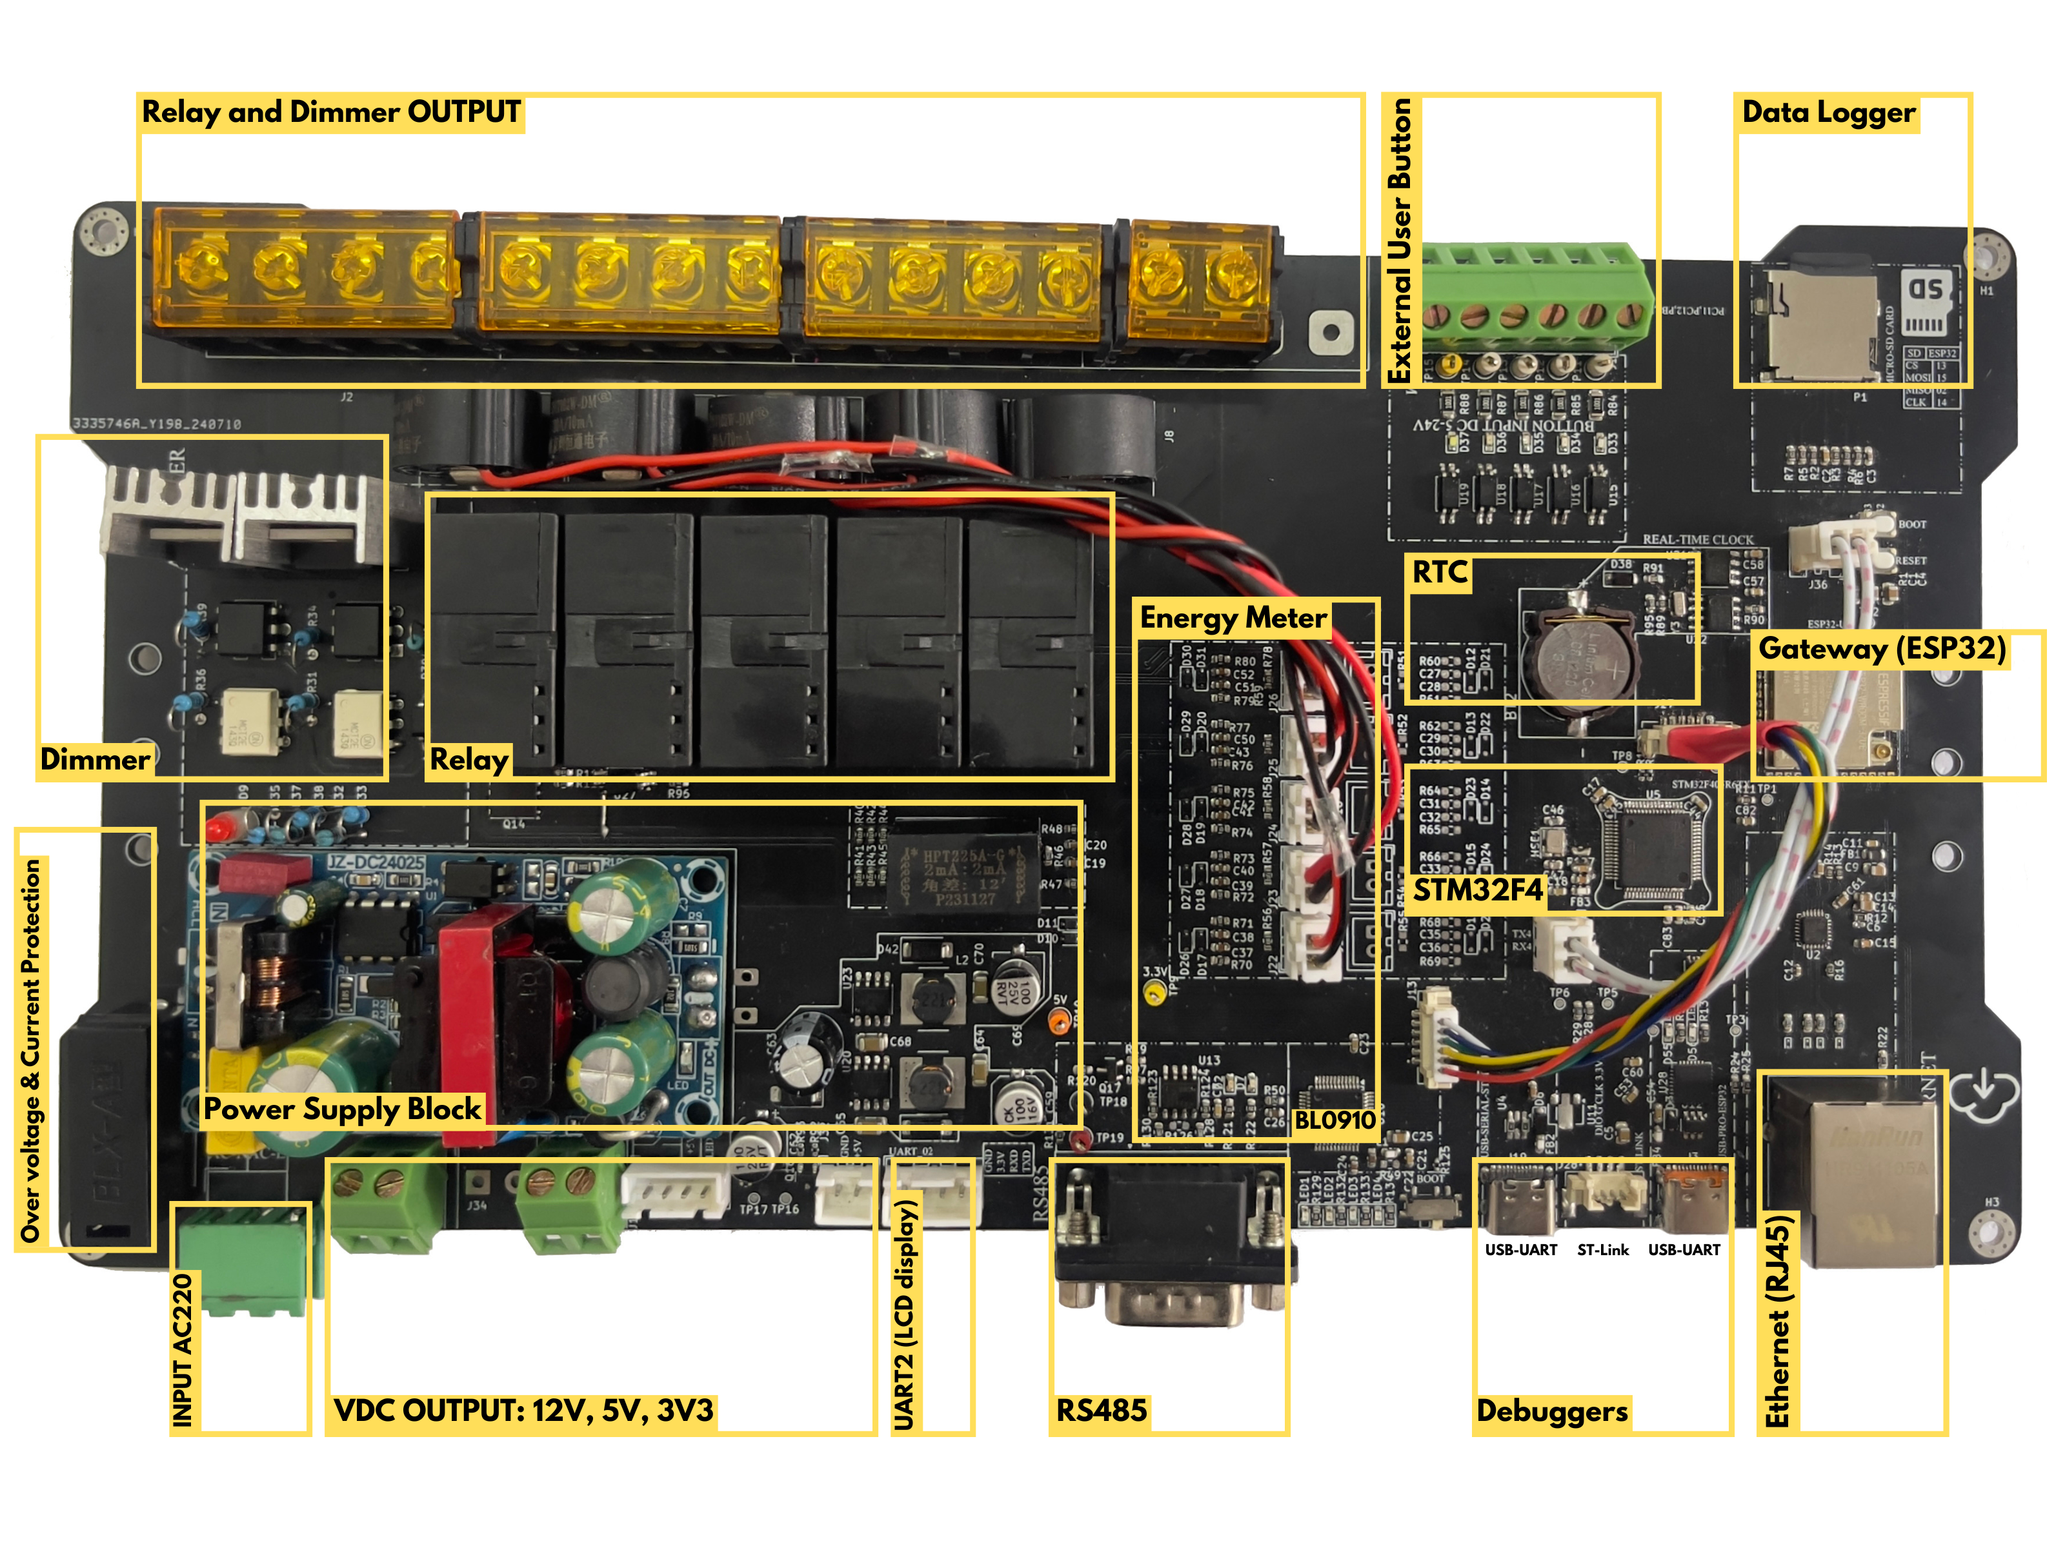
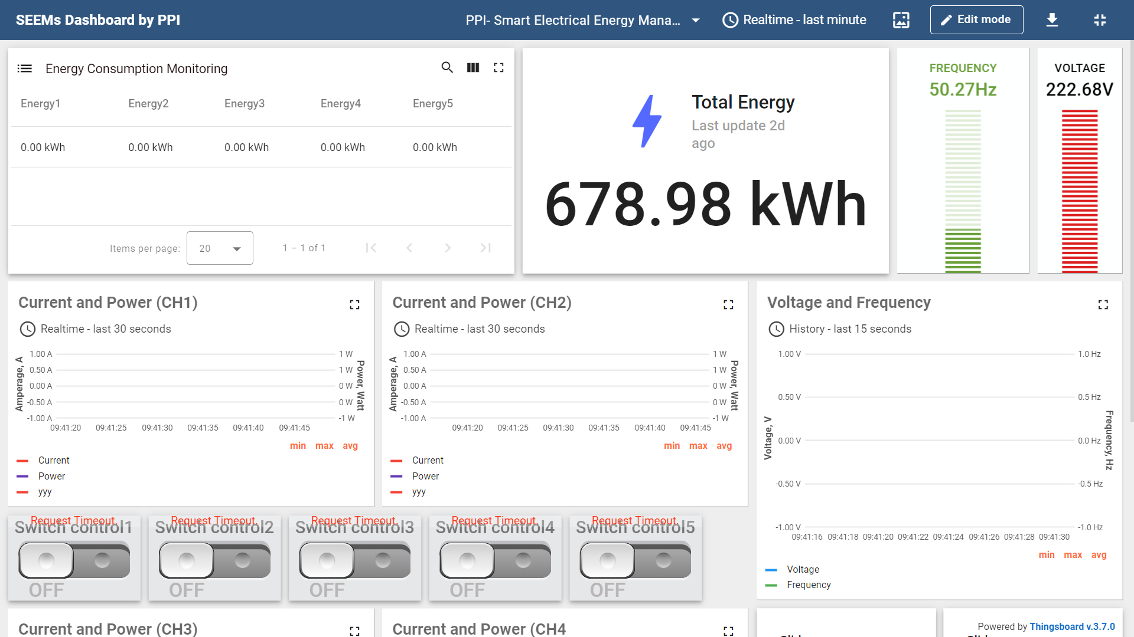
១.៤ លក្ខណៈបច្ចេកទេសទូទៅនៃគម្រោង
Screen display
Dashboard​ (ThingsBoard)
រូបភាពទី ១.៥ System Overview
ប្រព័ន្ធគ្រប់គ្រងថាមពលអគ្គិសនីឆ្លាតវៃ
B’EcE17-5A₁₄
៨

Slide 12
០២
ការឌីហ្សាញ Hardware
សេចក្តីផ្តើម

Slide 13
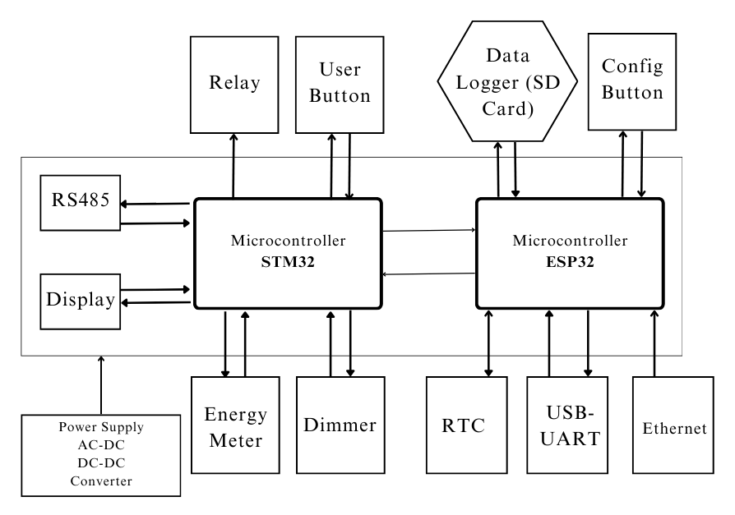
២.១ លក្ខណៈបច្ចេកទេសរបស់ Hardware
Hardware System diagram
រូបភាពទី ២.១ Hardware system diagram
ប្រព័ន្ធគ្រប់គ្រងថាមពលអគ្គិសនីឆ្លាតវៃ
B’EcE17-5A₁₄
៩

Slide 14
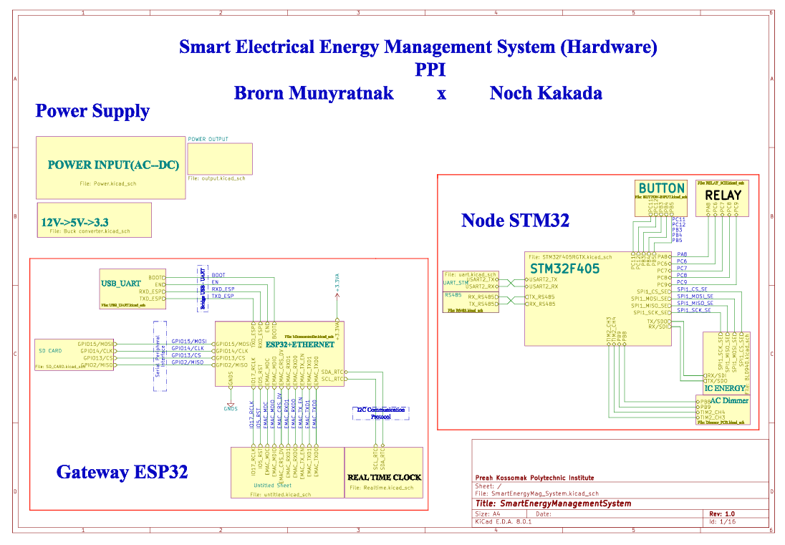
២.១ លក្ខណៈបច្ចេកទេសរបស់ Hardware
Hardware design based on STM32 and ESP32
រូបភាពទី ២.២ Hardware block design
ប្រព័ន្ធគ្រប់គ្រងថាមពលអគ្គិសនីឆ្លាតវៃ
B’EcE17-5A₁₄
១០

Slide 15
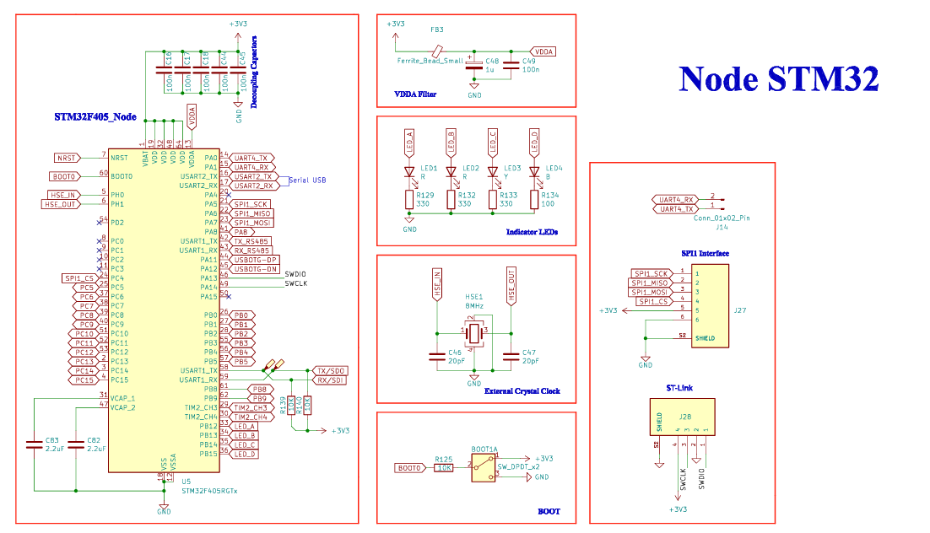
២.២ STM32 Hardware design
STM32F405RGT6
ប្រព័ន្ធគ្រប់គ្រងថាមពលអគ្គិសនីឆ្លាតវៃ
រូបភាពទី ២.៣ STM32 hardware design
B’EcE17-5A₁₄
១១

Slide 16
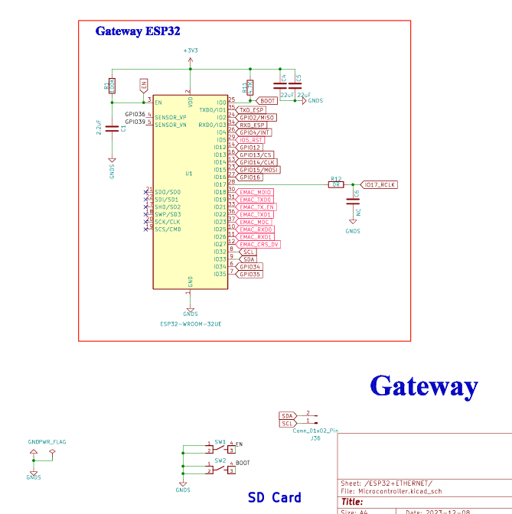
២.៣ ESP32 Hardware design
ESP32
រូបភាពទី ២.៤ ESP32 hardware design
ប្រព័ន្ធគ្រប់គ្រងថាមពលអគ្គិសនីឆ្លាតវៃ
B’EcE17-5A₁₄
១២

Slide 17
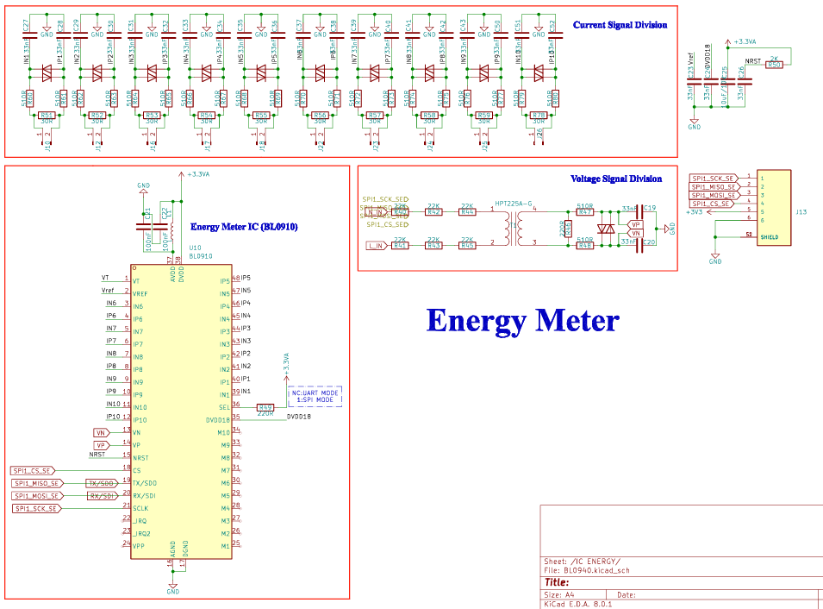
២.៤ Energy meter Hardware design
Energy Meter based on BL0910
ប្រព័ន្ធគ្រប់គ្រងថាមពលអគ្គិសនីឆ្លាតវៃ
រូបភាពទី ២.៥ Energy meter hardware design
B’EcE17-5A₁₄
១៣

Slide 18
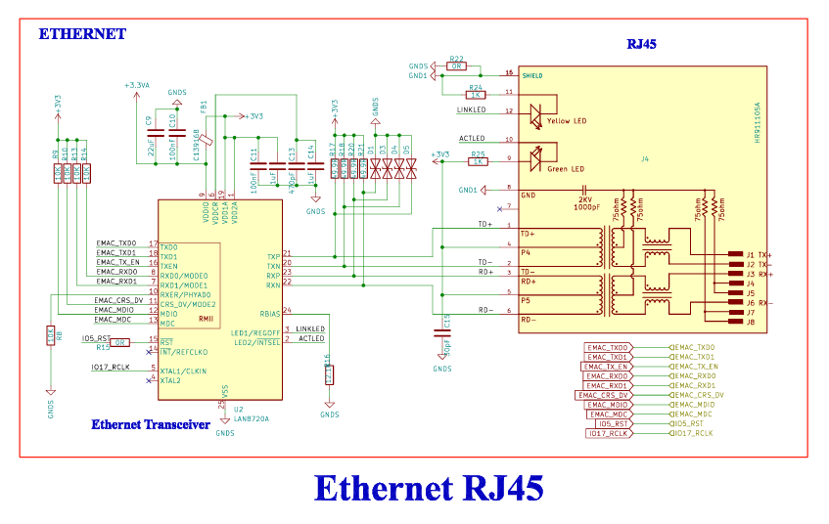
២.៥ Ethernet Hardware design
Ethernet (LAN8720A)
រូបភាពទី ២.៦ Ethernet hardware design
ប្រព័ន្ធគ្រប់គ្រងថាមពលអគ្គិសនីឆ្លាតវៃ
B’EcE17-5A₁₄
១៤

Slide 19
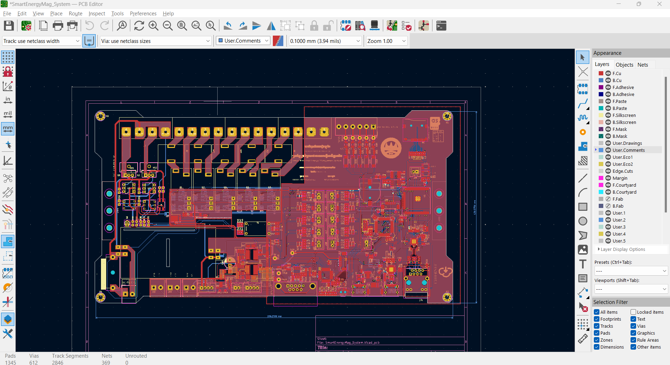
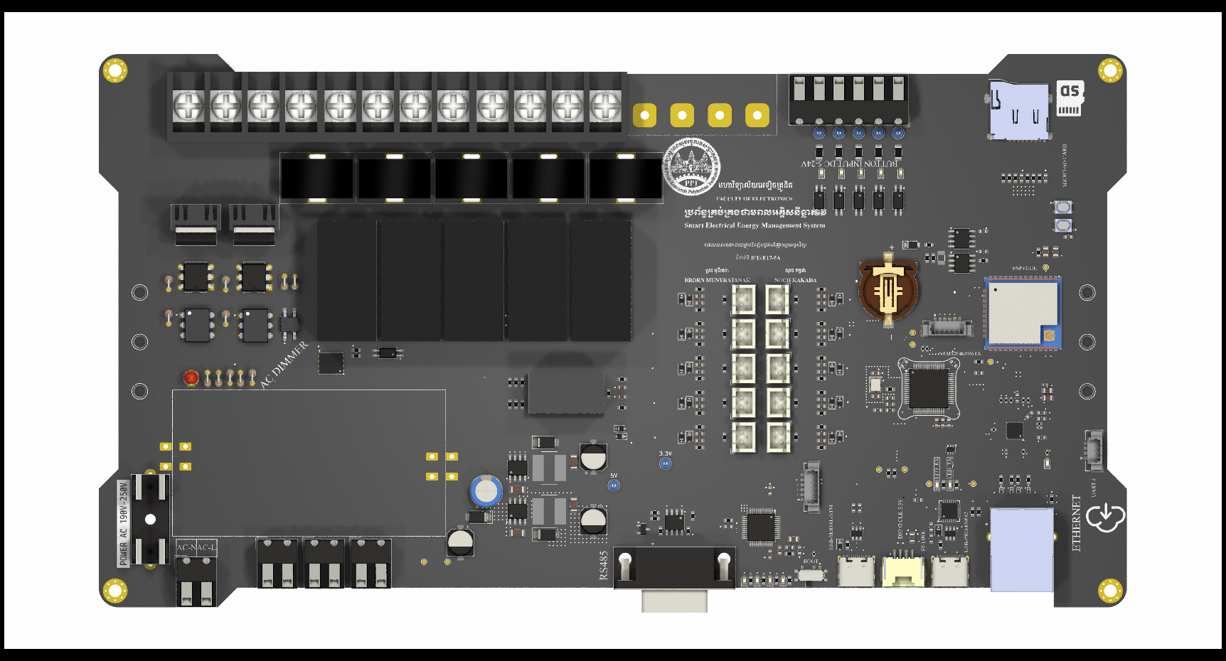
២.៦ លទ្ធផលនៃការឌីហ្សាញ Hardware
រូបភាពទី ២.៧ PCB layout design
រូបភាពទី ២.៨ Design view in 3D
ប្រព័ន្ធគ្រប់គ្រងថាមពលអគ្គិសនីឆ្លាតវៃ
B’EcE17-5A₁₄
១៥

Slide 20
Hardware Specification
Dimension | 159.27 x 139.27
Supply Voltage | VAC (100-260V)
Power consumption | 10W standby mode (AC current)
Output voltage | 3.3V, 5V, 12V
Processors | STM32F405, ESP32
Ethernet | Support
Wi-Fi | 2.4Ghz
UART, USB, RS485 | Support
Energy meter (5CH) | Voltage, Current, Freq, Power
AC dimmer (2CH) | BT136 TRIAC
Protection | Over voltage, current, coil relay control, isolated
ប្រព័ន្ធគ្រប់គ្រងថាមពលអគ្គិសនីឆ្លាតវៃ
B’EcE17-5A₁₄

Slide 21
០៣
ការសរសេរកូដ និង Communication
សេចក្តីផ្តើម

Slide 22



៣.១ ការសរសេរកូដជាមួយ Micro-Controllers
Integrated Development Environment (IDE)
UART
MQTT
STM32 (Node)
Gateway ESP32
IoT Platform
Initialize
I2C, SPI
Ethernet
GPIOs, Timer PWM, UART
Data Logger
UART
UART
UART
Energy Meter
HMI Display
GPIOs
Manual Switch, LED, Relay
Timer PWM
Dimmer (TRIAC)
ប្រព័ន្ធគ្រប់គ្រងថាមពលអគ្គិសនីឆ្លាតវៃ
១៦

Slide 23
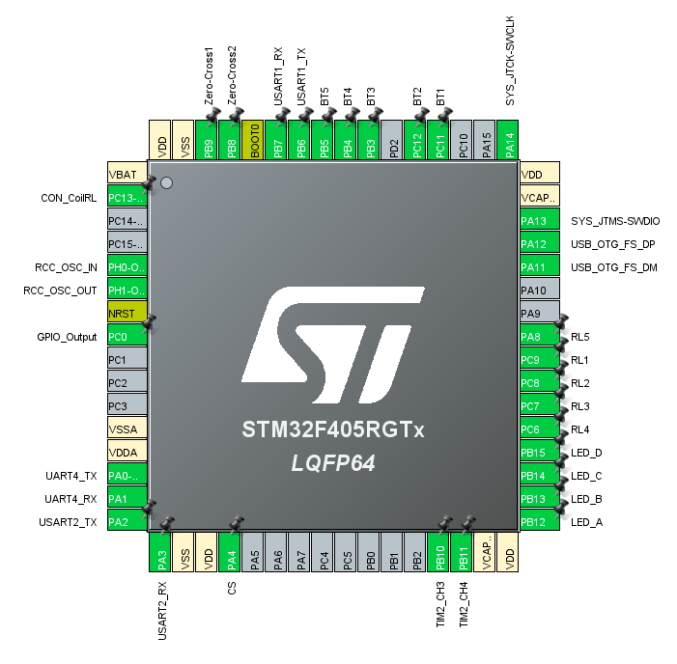
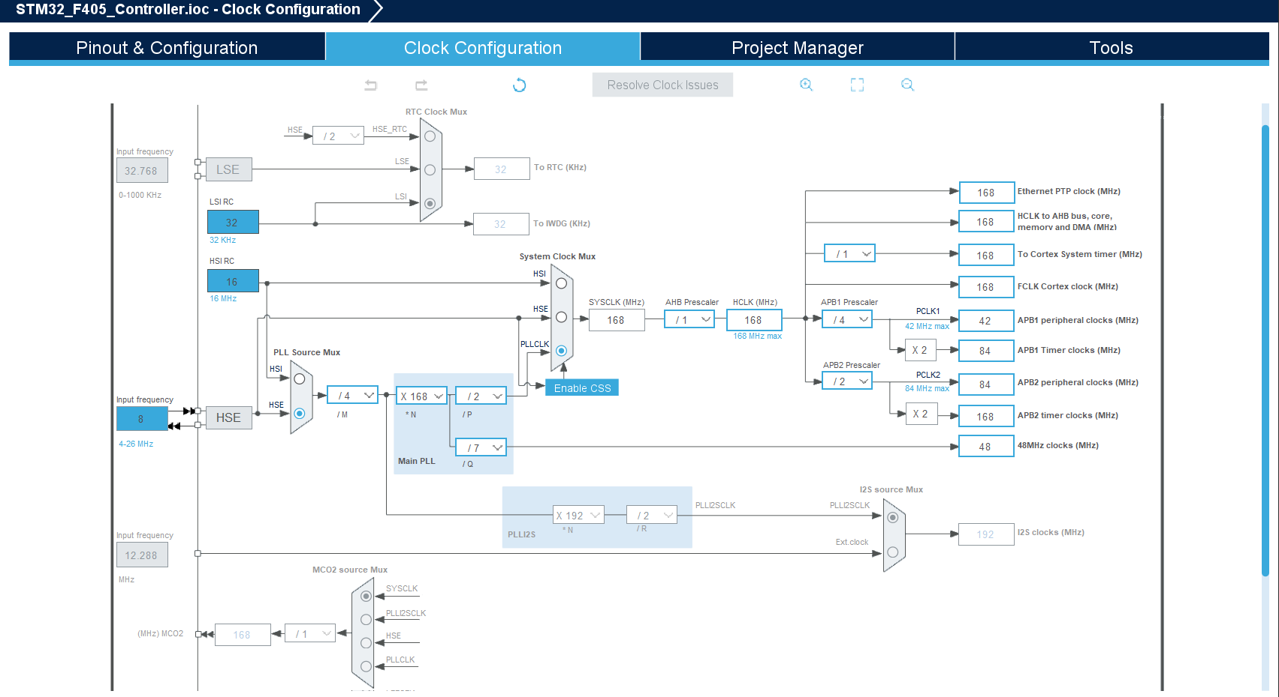
៣.១ ការសរសេរកូដជាមួយ Micro-Controllers
STM32CubeIDE
រូបភាពទី ៣.១ Clock Configuration
រូបភាពទី ៣.២ Pinout Configuration
ប្រព័ន្ធគ្រប់គ្រងថាមពលអគ្គិសនីឆ្លាតវៃ
B’EcE17-5A₁₄
១៧

Slide 24
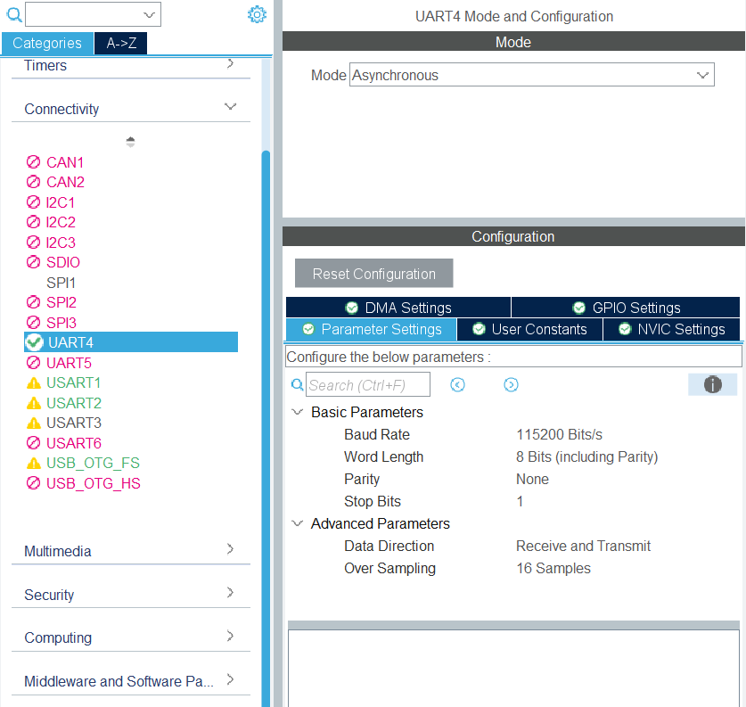
៣.២ Devices Communication
STM32CubeIDE
STM32 ​Communication
UART1_TX RXD (BL0910)
UART1_RX TXD (BL0910)
UART2_TX RX0 (display)
UART2_RX TX0 (display)
UART4_TX UART1_RX (ESP32)
UART4_RX UART1_TX (ESP32)
រូបភាពទី ៣.៣ Connectivity
ប្រព័ន្ធគ្រប់គ្រងថាមពលអគ្គិសនីឆ្លាតវៃ
B’EcE17-5A₁₄
១៨

Slide 25
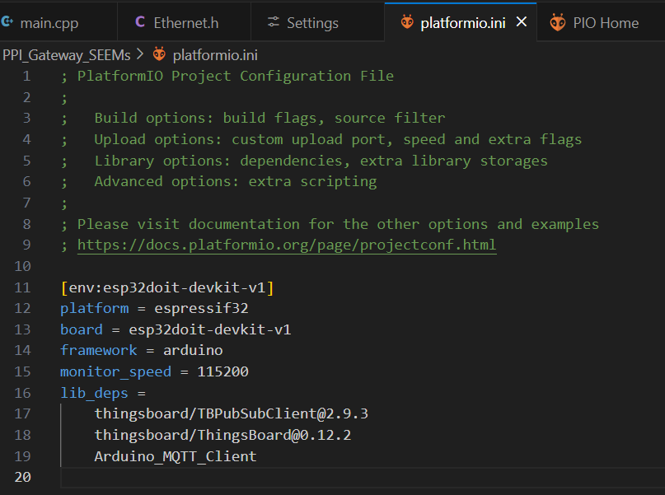
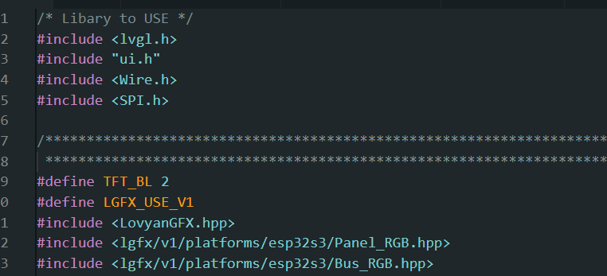
៣.២ Devices Communication
ESP32
Library ដែលត្រូវតម្លើងក្នុង ESP32
រូបភាពទី ៣.៤ Gateway (platformIO)
រូបភាពទី ៣.៥ Screen display (ESP32)
ប្រព័ន្ធគ្រប់គ្រងថាមពលអគ្គិសនីឆ្លាតវៃ
B’EcE17-5A₁₄
១៩

Slide 26
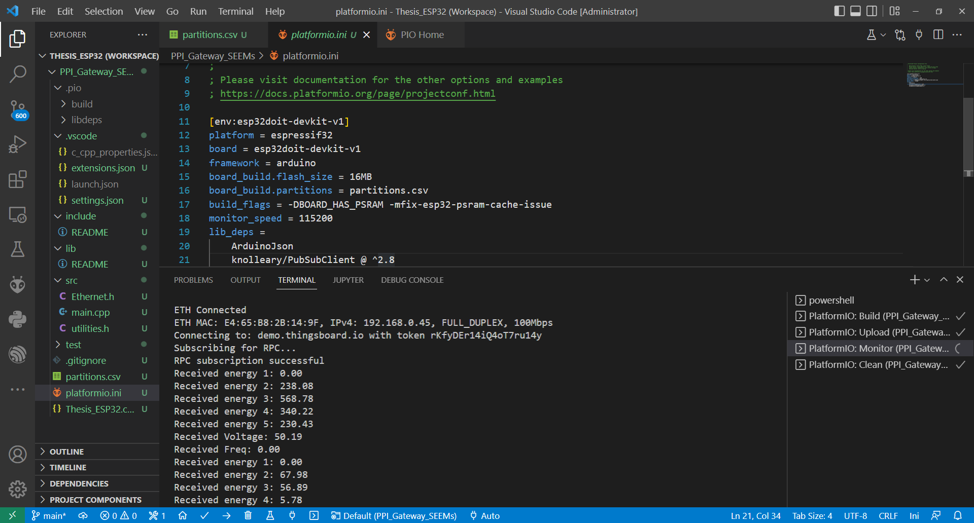
៣.២ Devices Communication
Testing communication
(1) Serial Monitor បង្ហាញពីការភ្ជាប់ Ethernet និង IoT server បានដោយជោគជ័យ
1
(2) Serial Monitor បង្ហាញពីការទទួលទិន្នន័យពី STM32
2
ប្រព័ន្ធគ្រប់គ្រងថាមពលអគ្គិសនីឆ្លាតវៃ
B’EcE17-5A₁₄
២០

Slide 27
០៤
ការប្រើប្រាស់ IoT Platform
សេចក្តីផ្តើម

Slide 28

៤.១ តើអ្វីទៅជា IoT Platform ​
IoT (Internet of Things) platform គឺជាវេទិការបច្ចេកវិទ្យា ដែលមានតួនាទីក្នុងការគ្រប់គ្រង ការតាមដាន និងការប្រតិបត្តិការសម្របសម្រួលនៃឧបករណ៍ដែលមានការតភ្ជាប់នៅក្នុងបណ្ដាញ IoT ដោយអនុញ្ញាតអោយមានការប្រមូលទិន្នន័យ ការពិនិត្យមើល ការវិភាគ និងធ្វើប្រតិបត្តិការដោយផ្អែកលើទិន្នន័យដែលប្រមូលបានជាមូលដ្ឋាន។
រូបភាពទី ៤.១ ប្រភេទផ្សេងៗនៃ ​IoT platform
ប្រព័ន្ធគ្រប់គ្រងថាមពលអគ្គិសនីឆ្លាតវៃ
B’EcE17-5A₁₄
២១

Slide 29
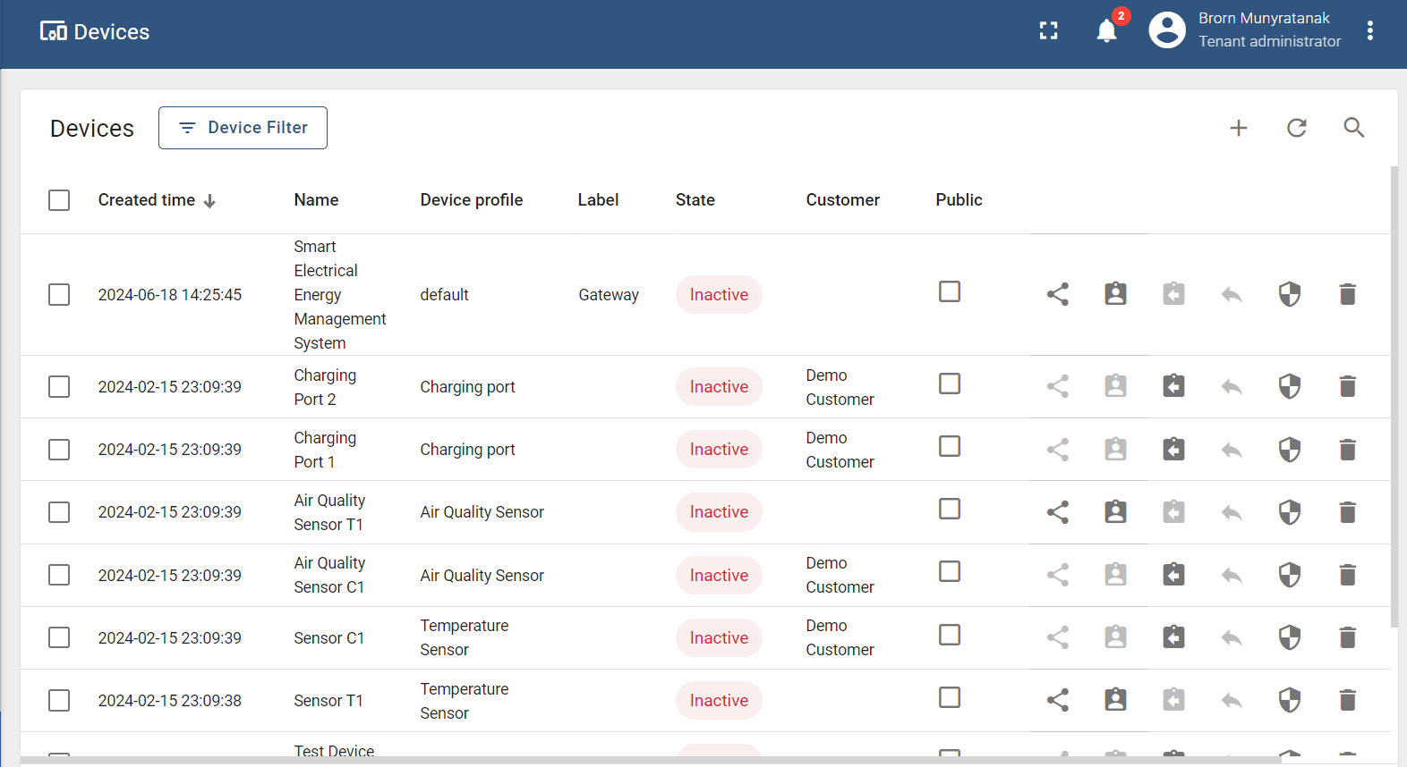
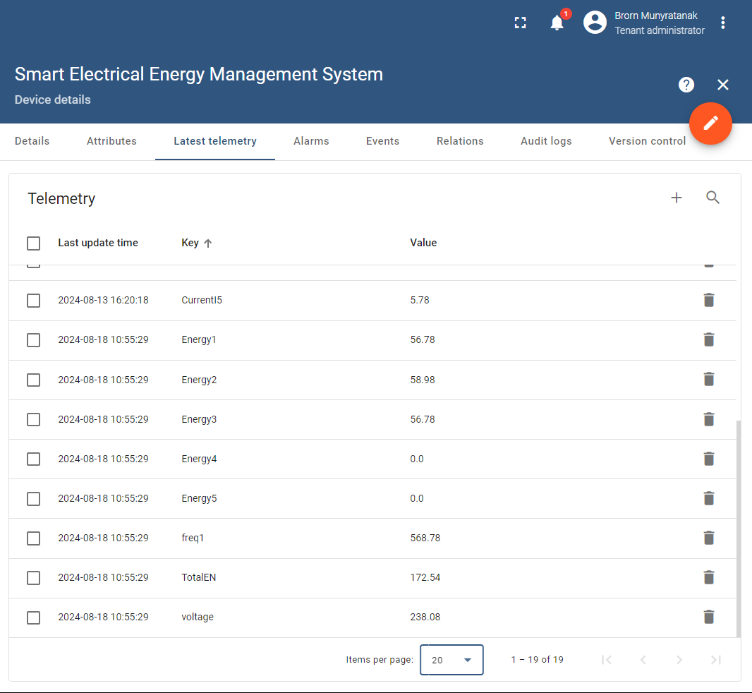
៤.២ ThingsBoard Open-source IoT Platform ​
(2) បង្ហាញពី Data ដែលយើងទទួលបានពី IoT Gateway (ESP32)
1
2
(1) បង្ហាញពី IoT device ដែលយើងបានបង្កើតក្នុង ThingsBaord
ប្រព័ន្ធគ្រប់គ្រងថាមពលអគ្គិសនីឆ្លាតវៃ
B’EcE17-5A₁₄
២២

Slide 30
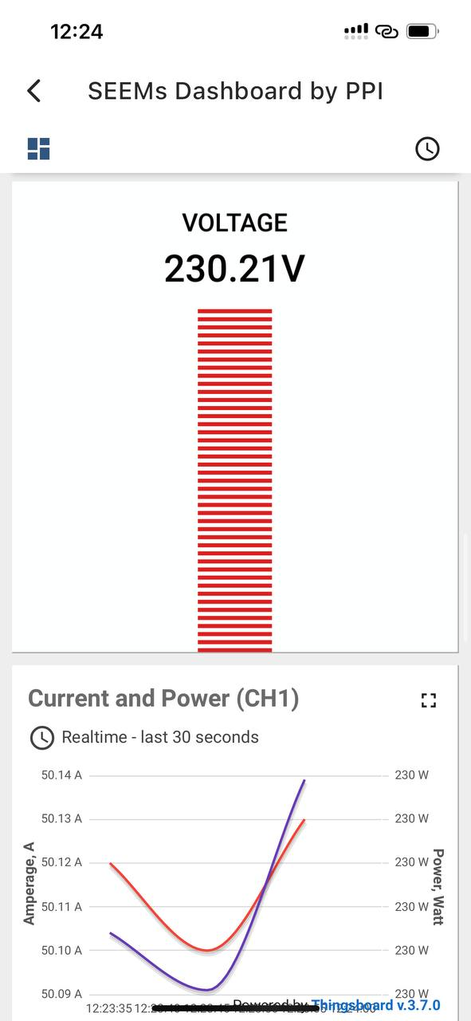
៤.៣ User Interface នៅលើ ThingsBoard ​
រូបភាពទី ៤.២ User Interface on computer (WEB)
រូបភាពទី ៤.៣ User Interface on Mobile Phone
ប្រព័ន្ធគ្រប់គ្រងថាមពលអគ្គិសនីឆ្លាតវៃ
B’EcE17-5A₁₄
២៣

Slide 31
០៥
ការពិសោធន៏ និងលទ្ធផល
សេចក្តីផ្តើម

Slide 32
៥.១ ការពិសោធន៏
ការពិសោធន៏ក្នុងលក្ខខណ្ឌទី១​​
ឧបករណ៏វាស់ស្ទង់ Measure equipment | តង់ស្យុង Voltage​ (V) | ប្រេកង់ Frequency (Hz) | អានុភាព Power(W)​ | ចរន្ត Current(A)
Our Device | 210.97 V | 50.29 Hz | 10.20 W | 0.045 A
Digital Multimeter, Oscilloscope | 211 V | 50.12 Hz | 10.14 W | 0.050 A
តារាង ៥.១ លទ្ធផលនៃការពិសោធន៏ជាមួយ Small load​ (lamp)
ប្រព័ន្ធគ្រប់គ្រងថាមពលអគ្គិសនីឆ្លាតវៃ
B’EcE17-5A₁₄
២៤

Slide 33
៥.១ ការពិសោធន៏
ការពិសោធន៏ក្នុងលក្ខខណ្ឌទី២​​
ឧបករណ៏វាស់ស្ទង់ Measure equipment | តង់ស្យុង Voltage​ (V) | ប្រេកង់ Frequency (Hz) | អានុភាព Power(W)​ | ចរន្ត Current(A)
Our Device | 219.64 V | 49.56 Hz | 140.51 W | 1.25 A
Digital Multimeter, Oscilloscope | 220.01 V | 50.09 Hz | 141.02 W | 1.28 A
តារាង ៥.២ លទ្ធផលនៃការពិសោធន៏ជាមួយ ​Soldering Iron
ប្រព័ន្ធគ្រប់គ្រងថាមពលអគ្គិសនីឆ្លាតវៃ
B’EcE17-5A₁₄
២៥

Slide 34
៥.២ ការពិភាក្សា (Discussion)
ឆ្លងតាមការពិសោធយើងឃើញថា ការវាស់ទៅលើ Energy, Current, Power, Voltage និង Frequency មានភាពសុក្រិត​ចាប់ពី 98% -​ 99.5% ព្រមទាំងការតេស្តជាមួយមុខងារផ្សេងៗទៀតបានជោគជ័យដូចការគ្រោងទុកនៃប្រព័ន្ធរបស់យើង។ ដោយឡែកភាព error នៃការវាស់ ​​ Energy, Current, Power, Voltage និង Frequency មូលហេតុបណ្តាលមកពី៖
ភាពល្អៀងនៃតម្លៃគ្រឿងក្នុង Current & Voltage signal division (hardware) ដែលជា references ក្នុងការគណនាតម្លៃថេរសម្រាប់ការ Calibration
រយៈពេលនៃការវាស់រវាង device របស់យើង និងឧបករណ៏វាស់ស្ទង់ខុសគ្នា
ភាពល្អៀងនៃឧបករណ៏វាស់ស្ទង់
ប្រព័ន្ធគ្រប់គ្រងថាមពលអគ្គិសនីឆ្លាតវៃ
B’EcE17-5A₁₄
២៦

Slide 35
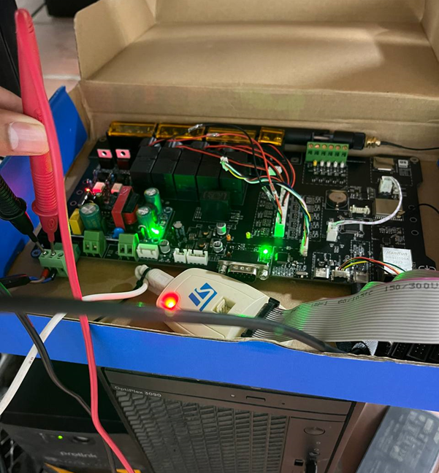
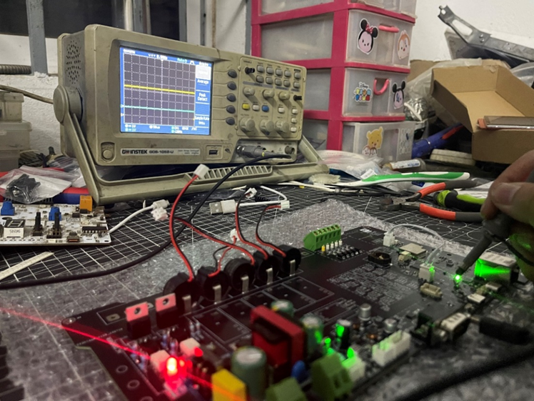
៥.១ Experiment
រូបភាពទី ៥.១ ឧបករណ៏ពិសោធន៏
ប្រព័ន្ធគ្រប់គ្រងថាមពលអគ្គិសនីឆ្លាតវៃ
B’EcE17-5A₁₄
២៧

Slide 36
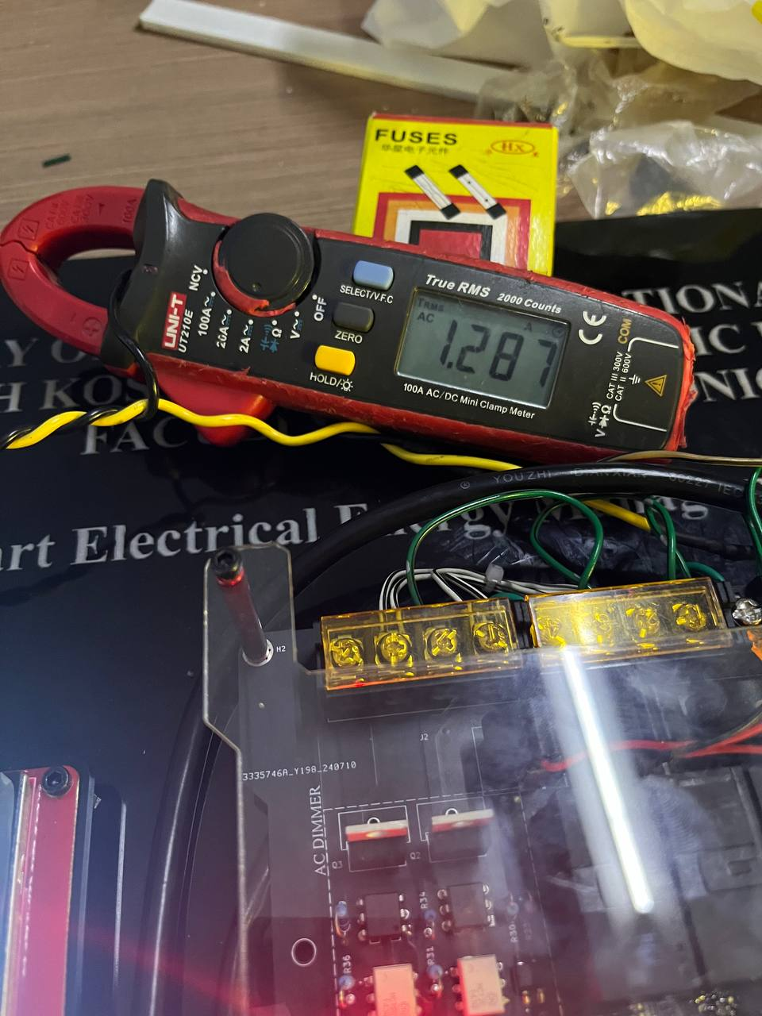
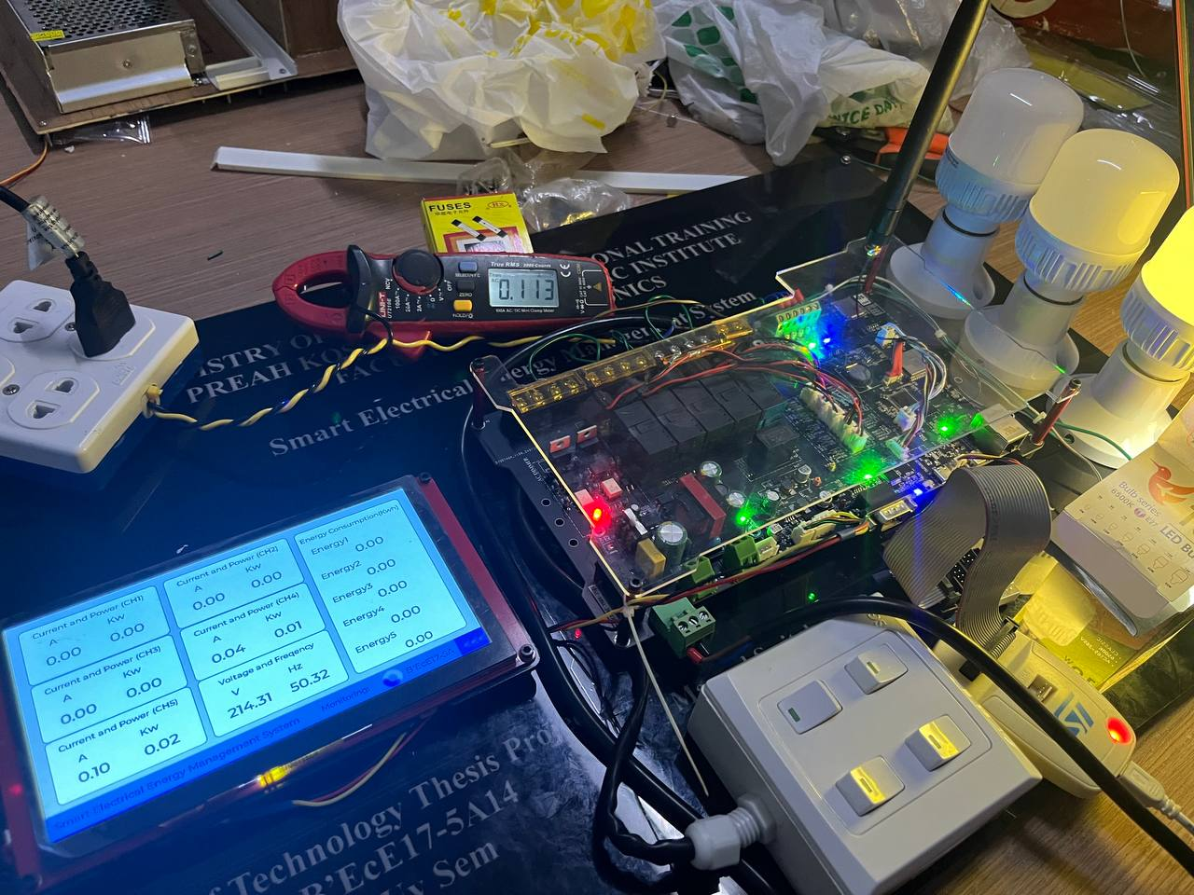
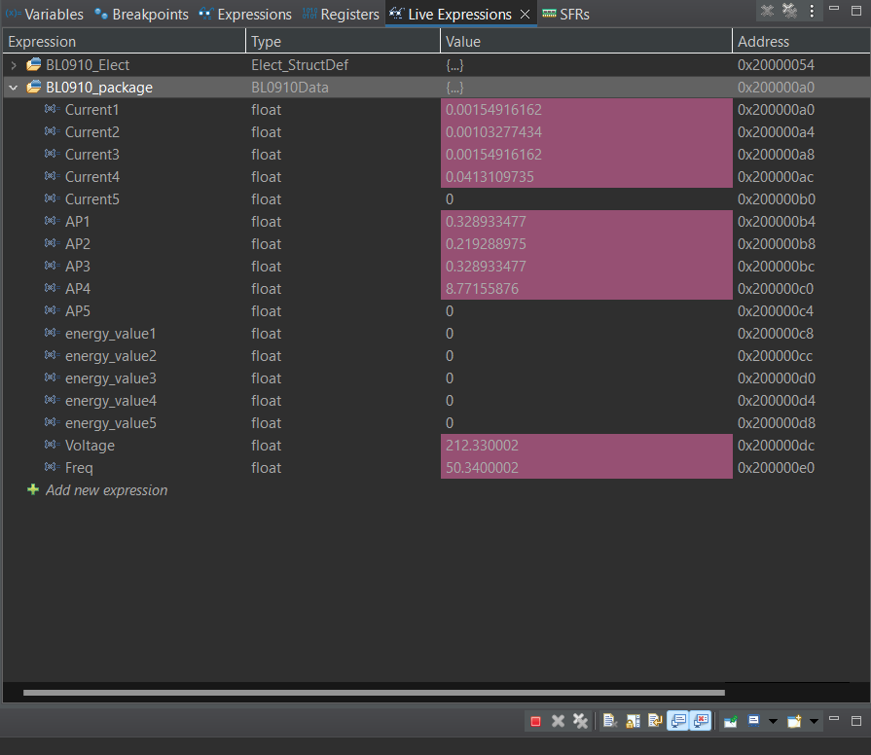
៥.១ Experiment
រូបភាពទី ៥.២ ឧបករណ៏ពិសោធន៏
ប្រព័ន្ធគ្រប់គ្រងថាមពលអគ្គិសនីឆ្លាតវៃ
B’EcE17-5A₁₄
២៨

Slide 37
០៥
សេចក្តីផ្តើម
សេចក្ដីសន្និដ្ឋាន និងអនុសាសន៏

Slide 38
៥.១ សេចក្តីសន្និដ្ឋាន
យោងទៅតាមការធ្វើការសិក្សាស្រាវជ្រាវ និងតេស្តសាកល្បងទៅលើប្រព័ន្ធទាំងមូលនៃគម្រោងរបស់ពួកយើងរួចមក យើងឃើញថាយើងទទួលបាននូវ custom-built IoT device មួយរួមបញ្ចូលជាមួយ IoT platform ដែលអាច monitor និងគ្រប់គ្រងទៅលើការប្រើប្រាស់ថាមពលអគ្គិសនីប្រចាំថ្ងៃបានយ៉ាងមានប្រសិទ្ធភាព ហើយថែមទាំងអាចបញ្ជាទៅលើបរិក្ខារអគ្គិសនីបានយ៉ាងងាយស្រួល សន្សំសំចៃ និងឆាប់រហ័សប្រកបដោយសុវត្ថិភាព ដែលចូលរួមដល់ការអភិវឌ្ឍវិស័យបច្ចេកវិទ្យាទំនើបក្នុងស្រុក និងជាសញ្ញាវិជ្ជមានដល់ការសិក្សាស្រាវជ្រាវ និងបង្កើតប្រព័ន្ធ IoT បែបឧស្សាហកម្ម (IIoT) នៅថ្ងៃអនាគតដូចជា៖ Smart City, Smart building និងតាមរោងចក្រ សហគ្រាសផ្សេងៗជាដើម។
ប្រព័ន្ធគ្រប់គ្រងថាមពលអគ្គិសនីឆ្លាតវៃ
B’EcE17-5A₁₄
២៩

Slide 39
៥.២ អនុសាសន៏
អភិវឌ្ឍន៍បន្ថែមទៅលើផ្នែក RS485 communication ដើម្បីពង្រីកមុខងារ និងទំនាក់ទំនងជាមួយindustrial peripheral ផ្សេងៗទៀត
ពង្រឹងទៅលើការរក្សាទុកទិន្នន័យក្នុង Local(data logger) ឪ្យត្រូវ timestamp សម្រាប់យកទៅប្រើប្រាស់ពេលចាំបាច់
អភិវឌ្ឍន៍ការសរសេរកូដជាមួយ AC dimmer circuit ឪ្យកាន់តែមានប្រសិទ្ធភាពបន្ថែមទៀត
Implement FreeRTOS programming ជាមួយ controller ដើម្បីបង្កើន Real time clock data communication
បន្ថែមមុខងារនៅលើ screen display ដូចជា៖ UI control, graph visualization និងមើលការទិន្នន័យចាស់ៗជាដើម
ការរក្សាទុកទិន្នន័យប្រើប្រាស់សម្រាប់ user នៅលើ cloud IoT platform
​សិក្សាបន្ថែមទៅលើផ្នែក IoT protocol, cloud server, web, app, API ដើម្បីឈានទៅដល់ការបង្កើត IoT platform ដោយខ្លួនឯង។
​
ប្រព័ន្ធគ្រប់គ្រងថាមពលអគ្គិសនីឆ្លាតវៃ
B’EcE17-5A₁₄
៣០

Slide 40
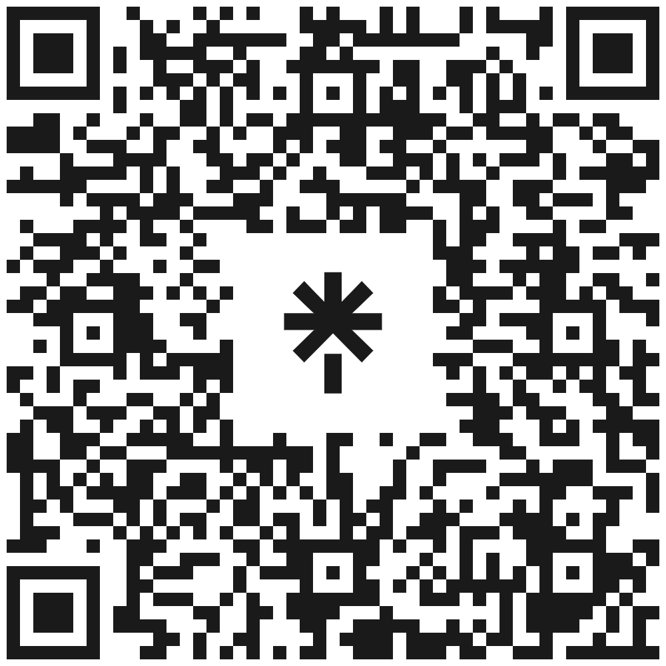
សូមអរគុណ
Project Available at: https://github.com/MunyratanakBrorn/Smart-Electrical-Energy-Management-System
Presenter: Brorn Munyratanak Linktree: https://linktr.ee/Brorn_Munyratanak

Slide 41
||APPENIX||
សេចក្តីផ្តើម

Slide 42
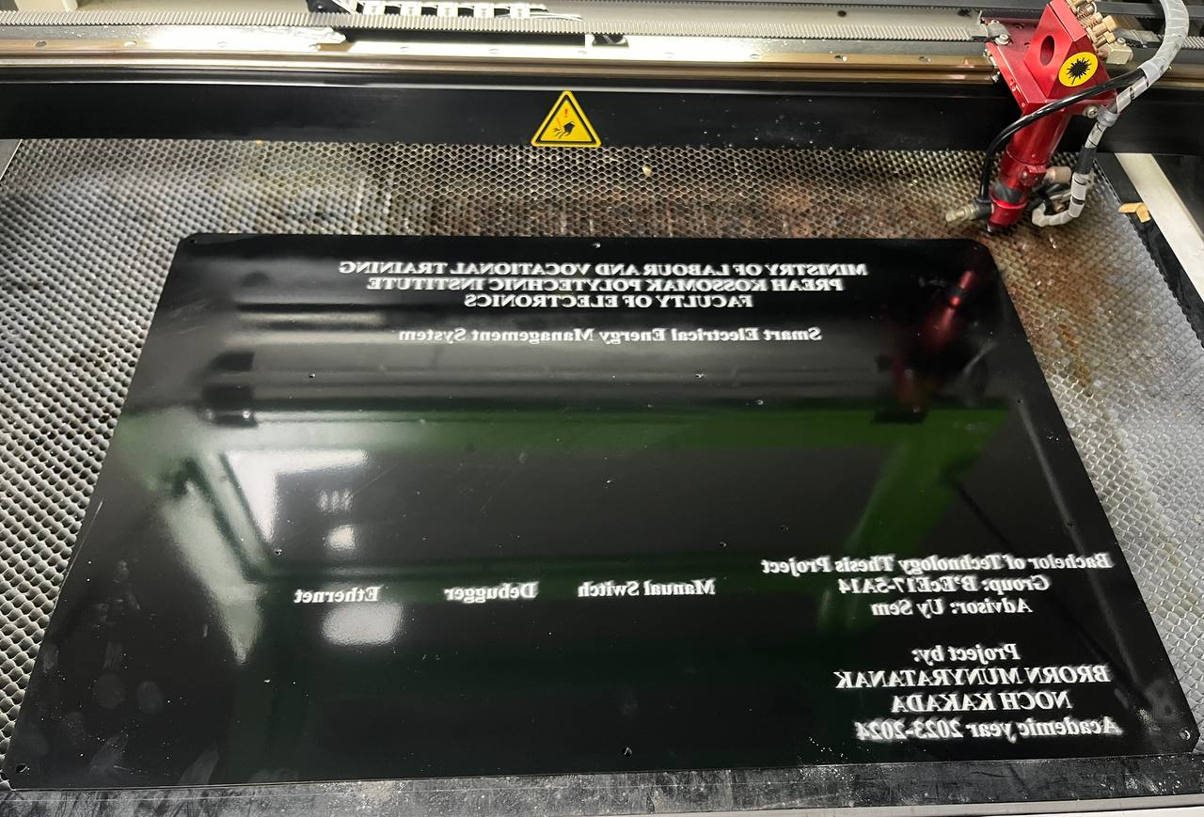
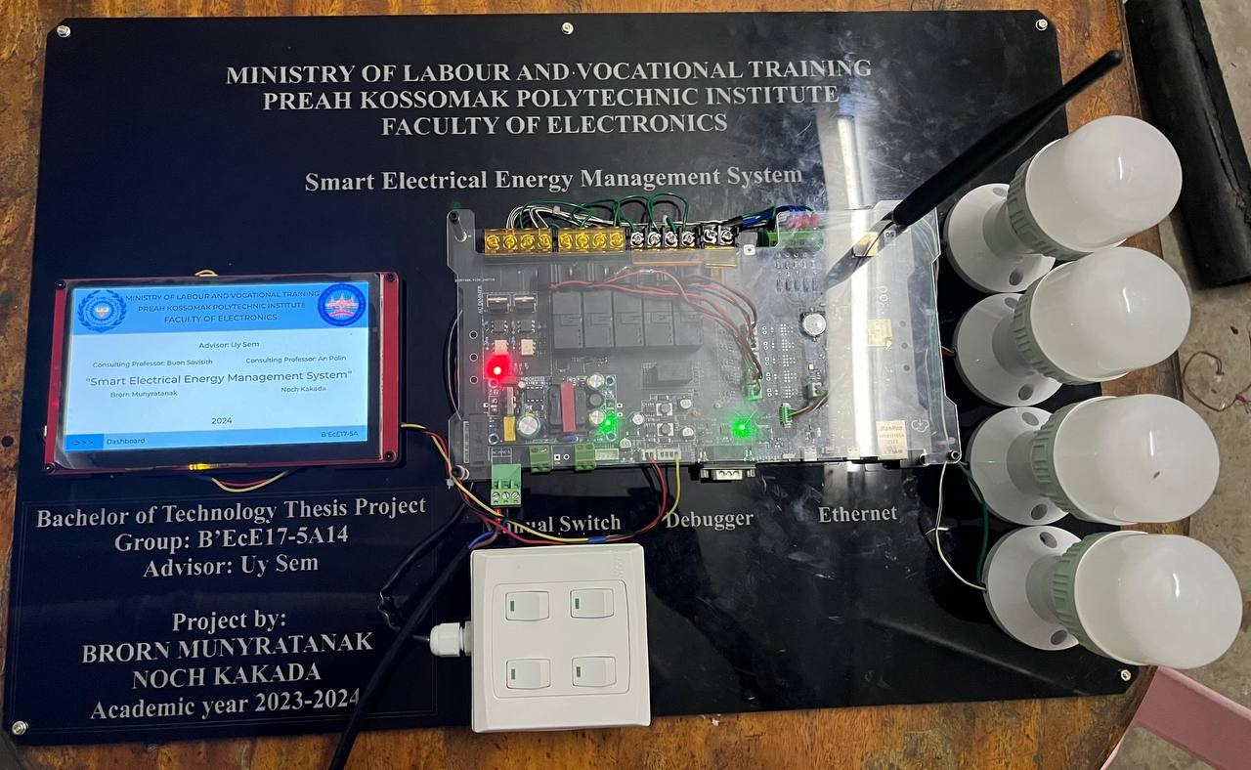
Project basic application (Demo-kit)
ប្រព័ន្ធគ្រប់គ្រងថាមពលអគ្គិសនីឆ្លាតវៃ
B’EcE17-5A₁₄

Slide 43
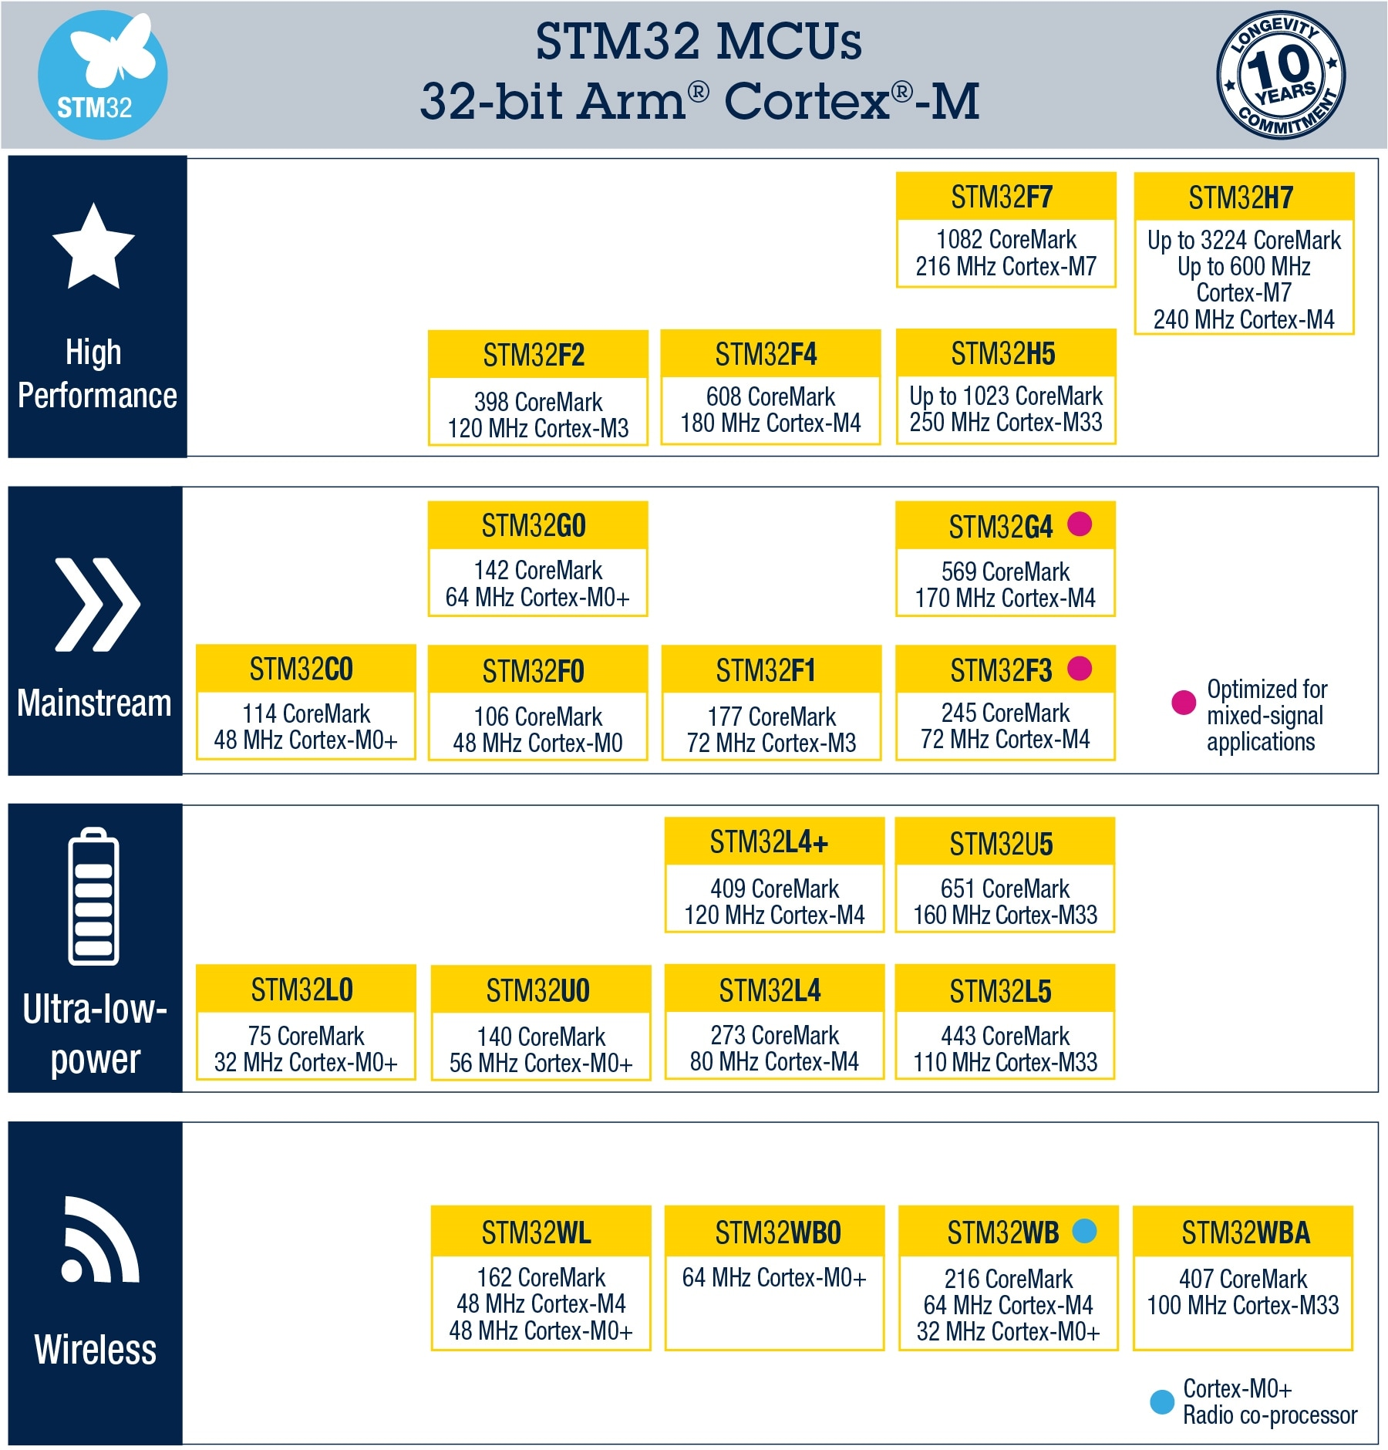
MCU selection
STM32
STM32 ជាប្រភេទ 32-bits Micro-Controller ផលិតដោយក្រុមហ៊ុន STMicroelectronics ដែលចែកចេញជាច្រើន series ដូចជា F0, F1, F2, F3, F4, F7, H7 ជាដើម។ នៅក្នុងការប្រើប្រាស់របស់យើងគឺយើងជ្រើសរើស STM32F405 (F4 series) ដែលផ្អែកលើ high-performance Arm® Cortex®-M4 32-bit មាន clock speed រហូតដល់ 168 MHz ។
រូបភាពទី 1 STM32 MCUs series
ប្រព័ន្ធគ្រប់គ្រងថាមពលអគ្គិសនីឆ្លាតវៃ
B’EcE17-5A₁₄

Slide 44
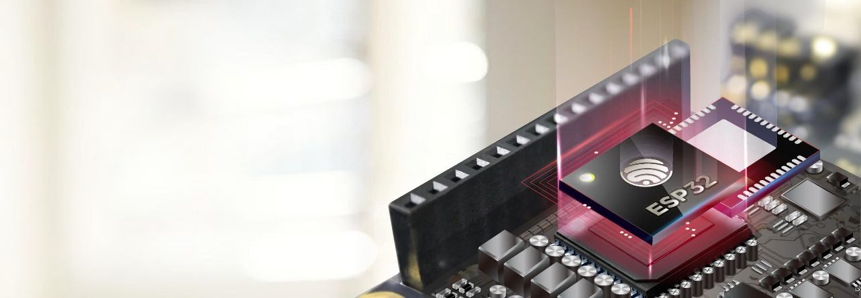
MCU selection
ESP32
ESP32 គឺជា 32-bit Microcontrollers ដែលគេនិយមប្រើប្រាស់ក្នុងគម្រោង IoT ដោយសារតែវាមានភ្ជាប់មកជាមួយ Wi-Fi និង Bluetooth​ ដែលបង្កឪ្យមានភាពងាយស្រួលក្នុងការធ្វើទំនាក់ទំនង Data ដោយមិនប្រើខ្សែ (Wireless Communication) ។
រូបភាពទី 2 ESP32 MCU
ប្រព័ន្ធគ្រប់គ្រងថាមពលអគ្គិសនីឆ្លាតវៃ
B’EcE17-5A₁₄

Slide 45
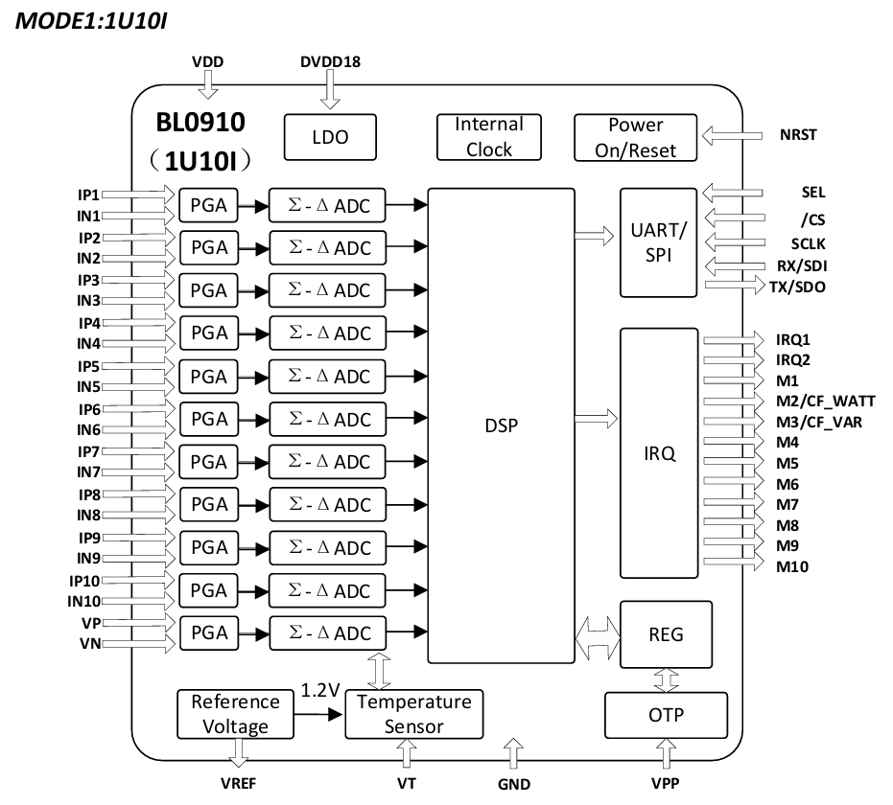
MCU selection
BL0910
BL0910 គឺជា built-in clock, temperature sensor Energy metering chip ដែលអាចវាស់បានរហូតដល់ 10 channel AC និង DC energy metering ផ្សេងគ្នា ជាមួយនិង Sigma-Delta ADCs method ដែលអាចផ្តល់នូវប្រសិទ្ធ និង accuracy ខ្ពស់ ។ BL0910 គឺអាចវាស់ parameters ផ្សេងទៀតដូចជា៖ voltage, current, active power, active electric energy ជាដើម ហើយថែមទាំងអាចបញ្ចេញ output តាមរយៈ UART និង high speed SPI interface សាកសមសម្រាប់ IoT application ក្នុងការធ្វើ multi-channel electricity data collection និង monitoring។
រូបភាពទី 3 BL0910 system block diagram
ប្រព័ន្ធគ្រប់គ្រងថាមពលអគ្គិសនីឆ្លាតវៃ
B’EcE17-5A₁₄

Slide 46
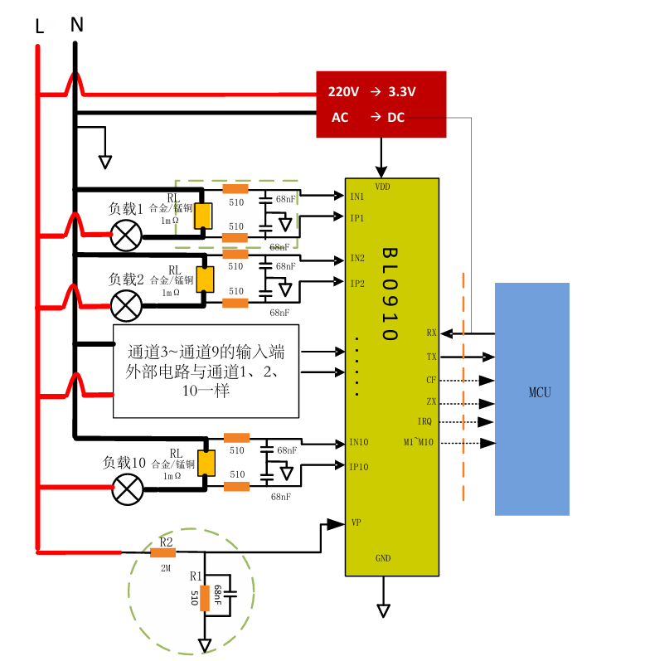
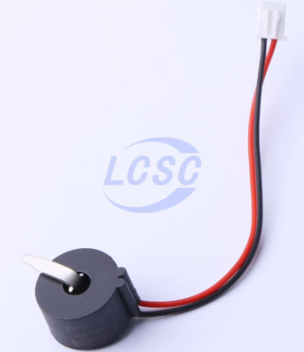
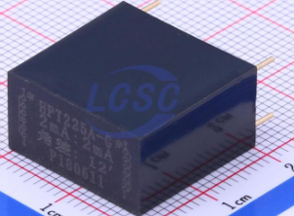
Component selection
BL0910
ZHT103U-DM: Current Sense Transformer (Ratio 1000:1)
HPT225A-G: Voltage Sense Transformer
ប្រព័ន្ធគ្រប់គ្រងថាមពលអគ្គិសនីឆ្លាតវៃ
B’EcE17-5A₁₄

Slide 47
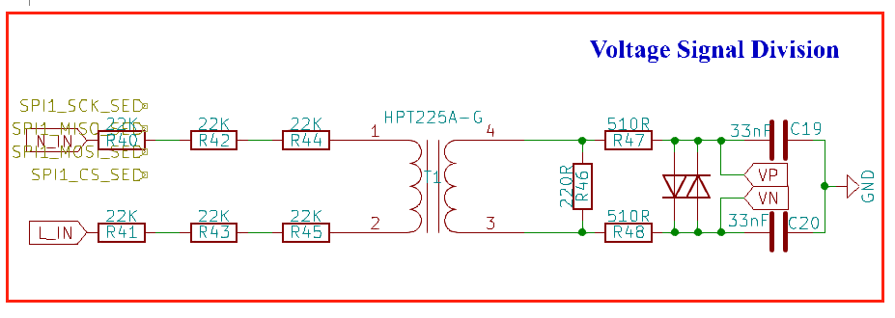
Component selection
BL0910
ប្រព័ន្ធគ្រប់គ្រងថាមពលអគ្គិសនីឆ្លាតវៃ
B’EcE17-5A₁₄

Slide 48
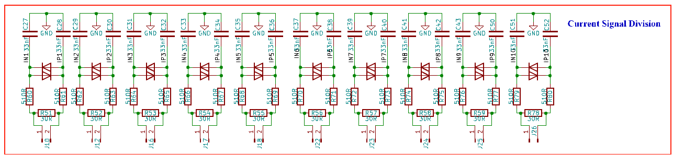
Component selection
BL0910
ប្រព័ន្ធគ្រប់គ្រងថាមពលអគ្គិសនីឆ្លាតវៃ
B’EcE17-5A₁₄

Slide 49
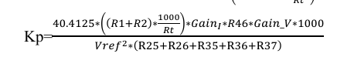
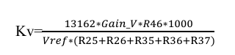
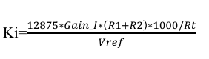
Referent value for calibration method
BL0910
Find Power Calibrate Value
Find Voltage Calibrate Value
Find Current Calibrate Value
ប្រព័ន្ធគ្រប់គ្រងថាមពលអគ្គិសនីឆ្លាតវៃ
B’EcE17-5A₁₄

Slide 50
Referent value for calibration method
BL0910
Vref = 1.097
Ki
#define Current_K 19154
#define Voltage_k 9000
#define Power_K 54805
#define Energy_K 8972
#define Energy_Sum_K 560
Gain_I = 16
Kv
Kp
Gain_V = 1
Rt = 1000 (1000:1)
ប្រព័ន្ធគ្រប់គ្រងថាមពលអគ្គិសនីឆ្លាតវៃ
B’EcE17-5A₁₄

Slide 51
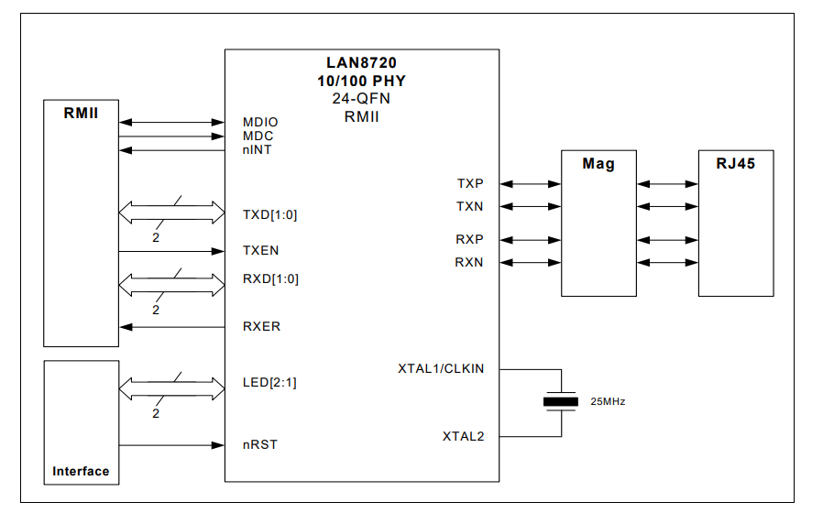
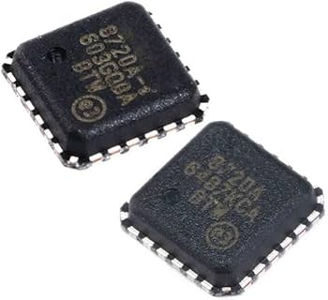
Component selection
LAN8720AI
Ethernet Transceivers
រូបភាពទី 4 LAN8720A chip
រូបភាពទី 5 LAN872 application diagram
ប្រព័ន្ធគ្រប់គ្រងថាមពលអគ្គិសនីឆ្លាតវៃ
B’EcE17-5A₁₄

